Slide 1
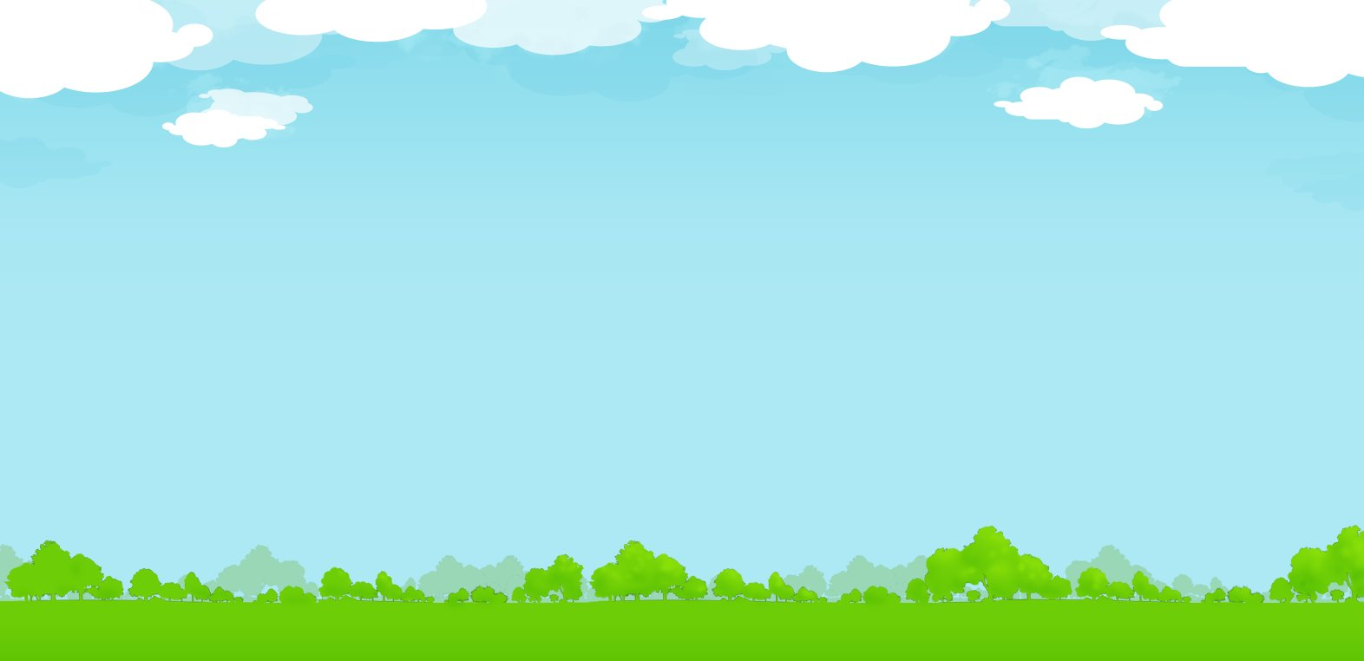

или круговорот воды в природе
Путешествие воды

Slide 2
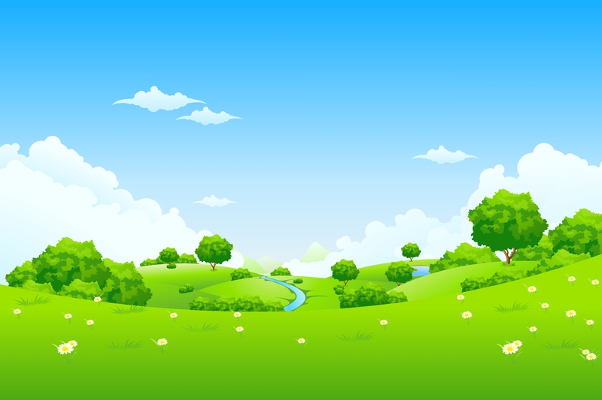

Где-то далеко, далеко жила была мама Тучка.

Slide 3

Были у мамы Тучки маленькие дочки - капельки

Slide 4
Пришла пора капелькам – деткам в путь отправляться. Послала Тучка дочек на землю: полить травку, напоить землю, деревья и цветы.

Slide 5
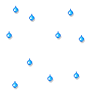
Полетели капельки на землю.
Полили травку веселым дождиком.

Slide 6

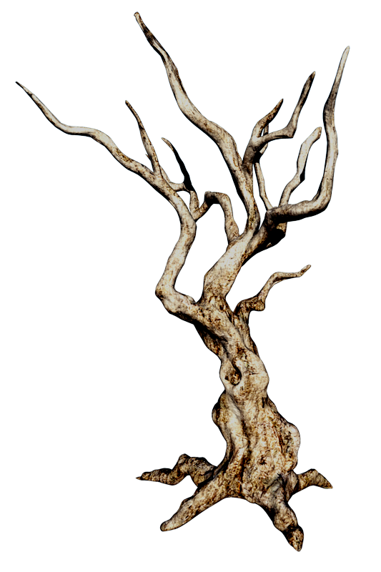
Стояло дерево сухое-пресухое.
Погибало от жары.
Прилетели капельки и полили его.

Slide 7
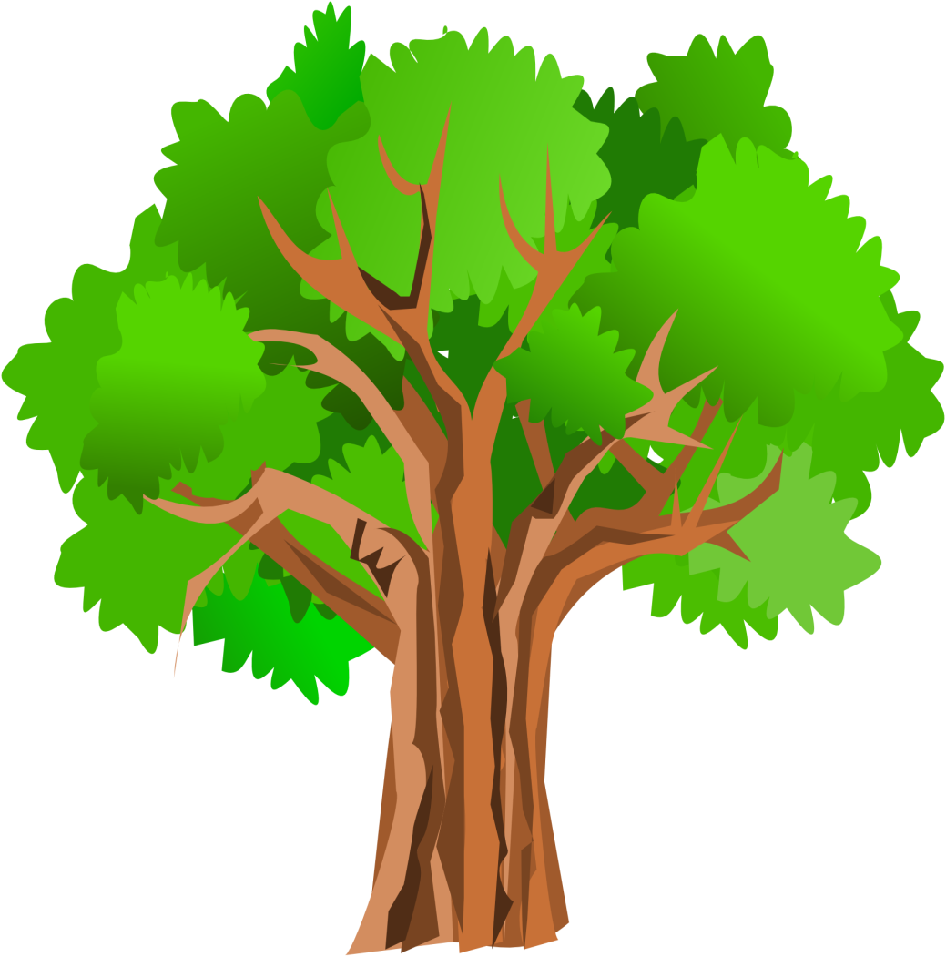
Напоили капельки дерево водой.
Дерево ожило, а капельки полетели дальше.

Slide 8
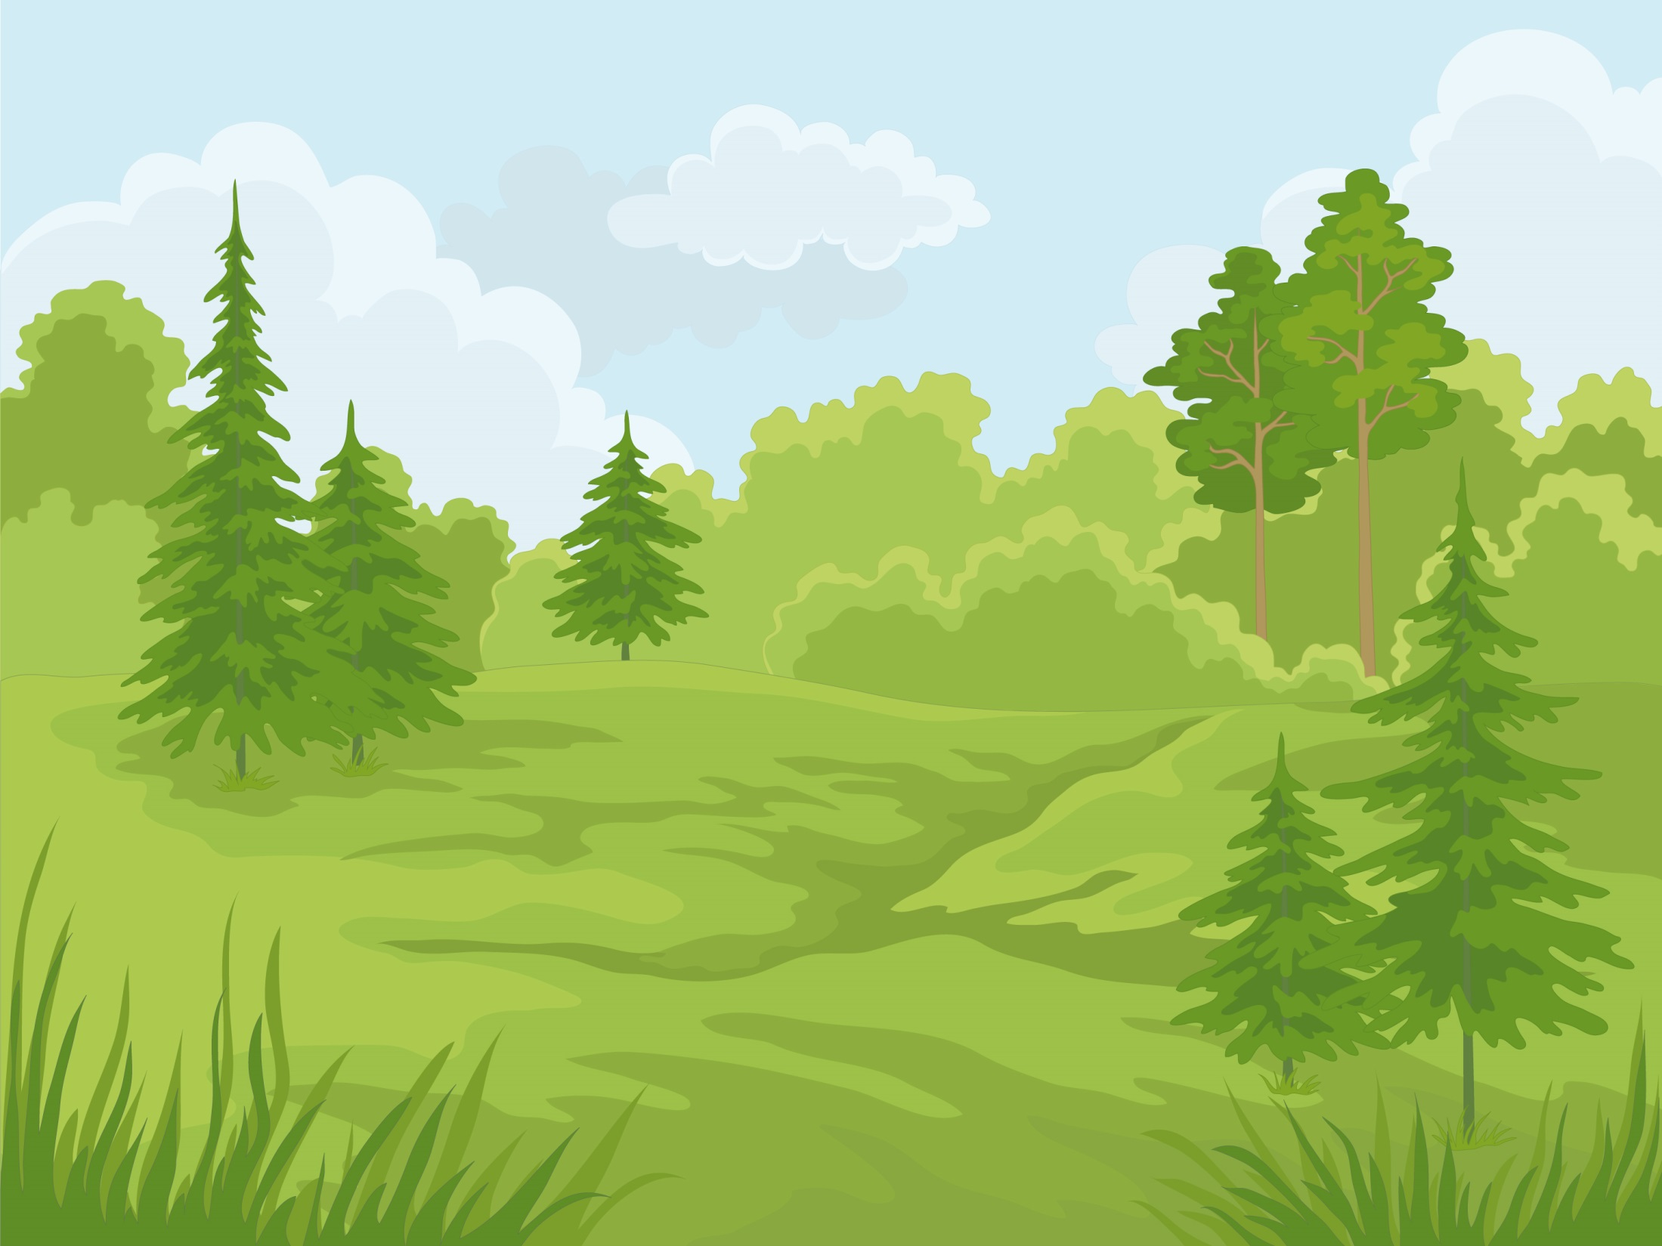






Летят капельки и видят зеленую поляну. Посмотрите, ребята, на поляне нет цветов. Цветы, они такие красивые. Полили капельки поляну веселым дождиком, и тогда выросли цветы

Slide 9
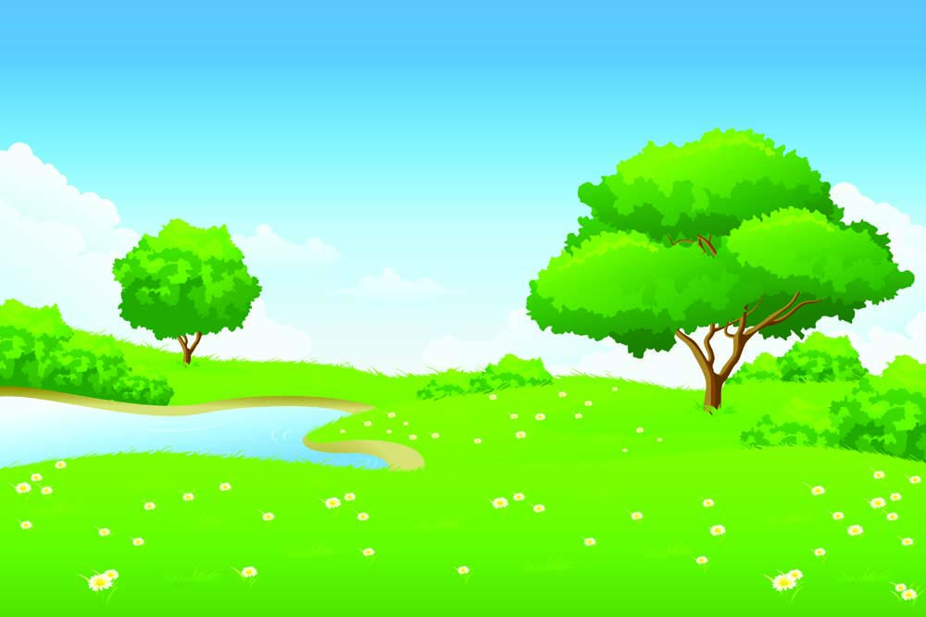

Капелькам так понравилось жить на Земле, что они решили здесь остаться, и спустились на землю

Slide 10


На земле капельки собрались все вместе и потекли маленькими веселыми ручейками

Slide 11
Текли капельки рядом друг с другом ручейками , а потом решили стать рекой и взялись за руки. Потекли вместе.

Slide 12
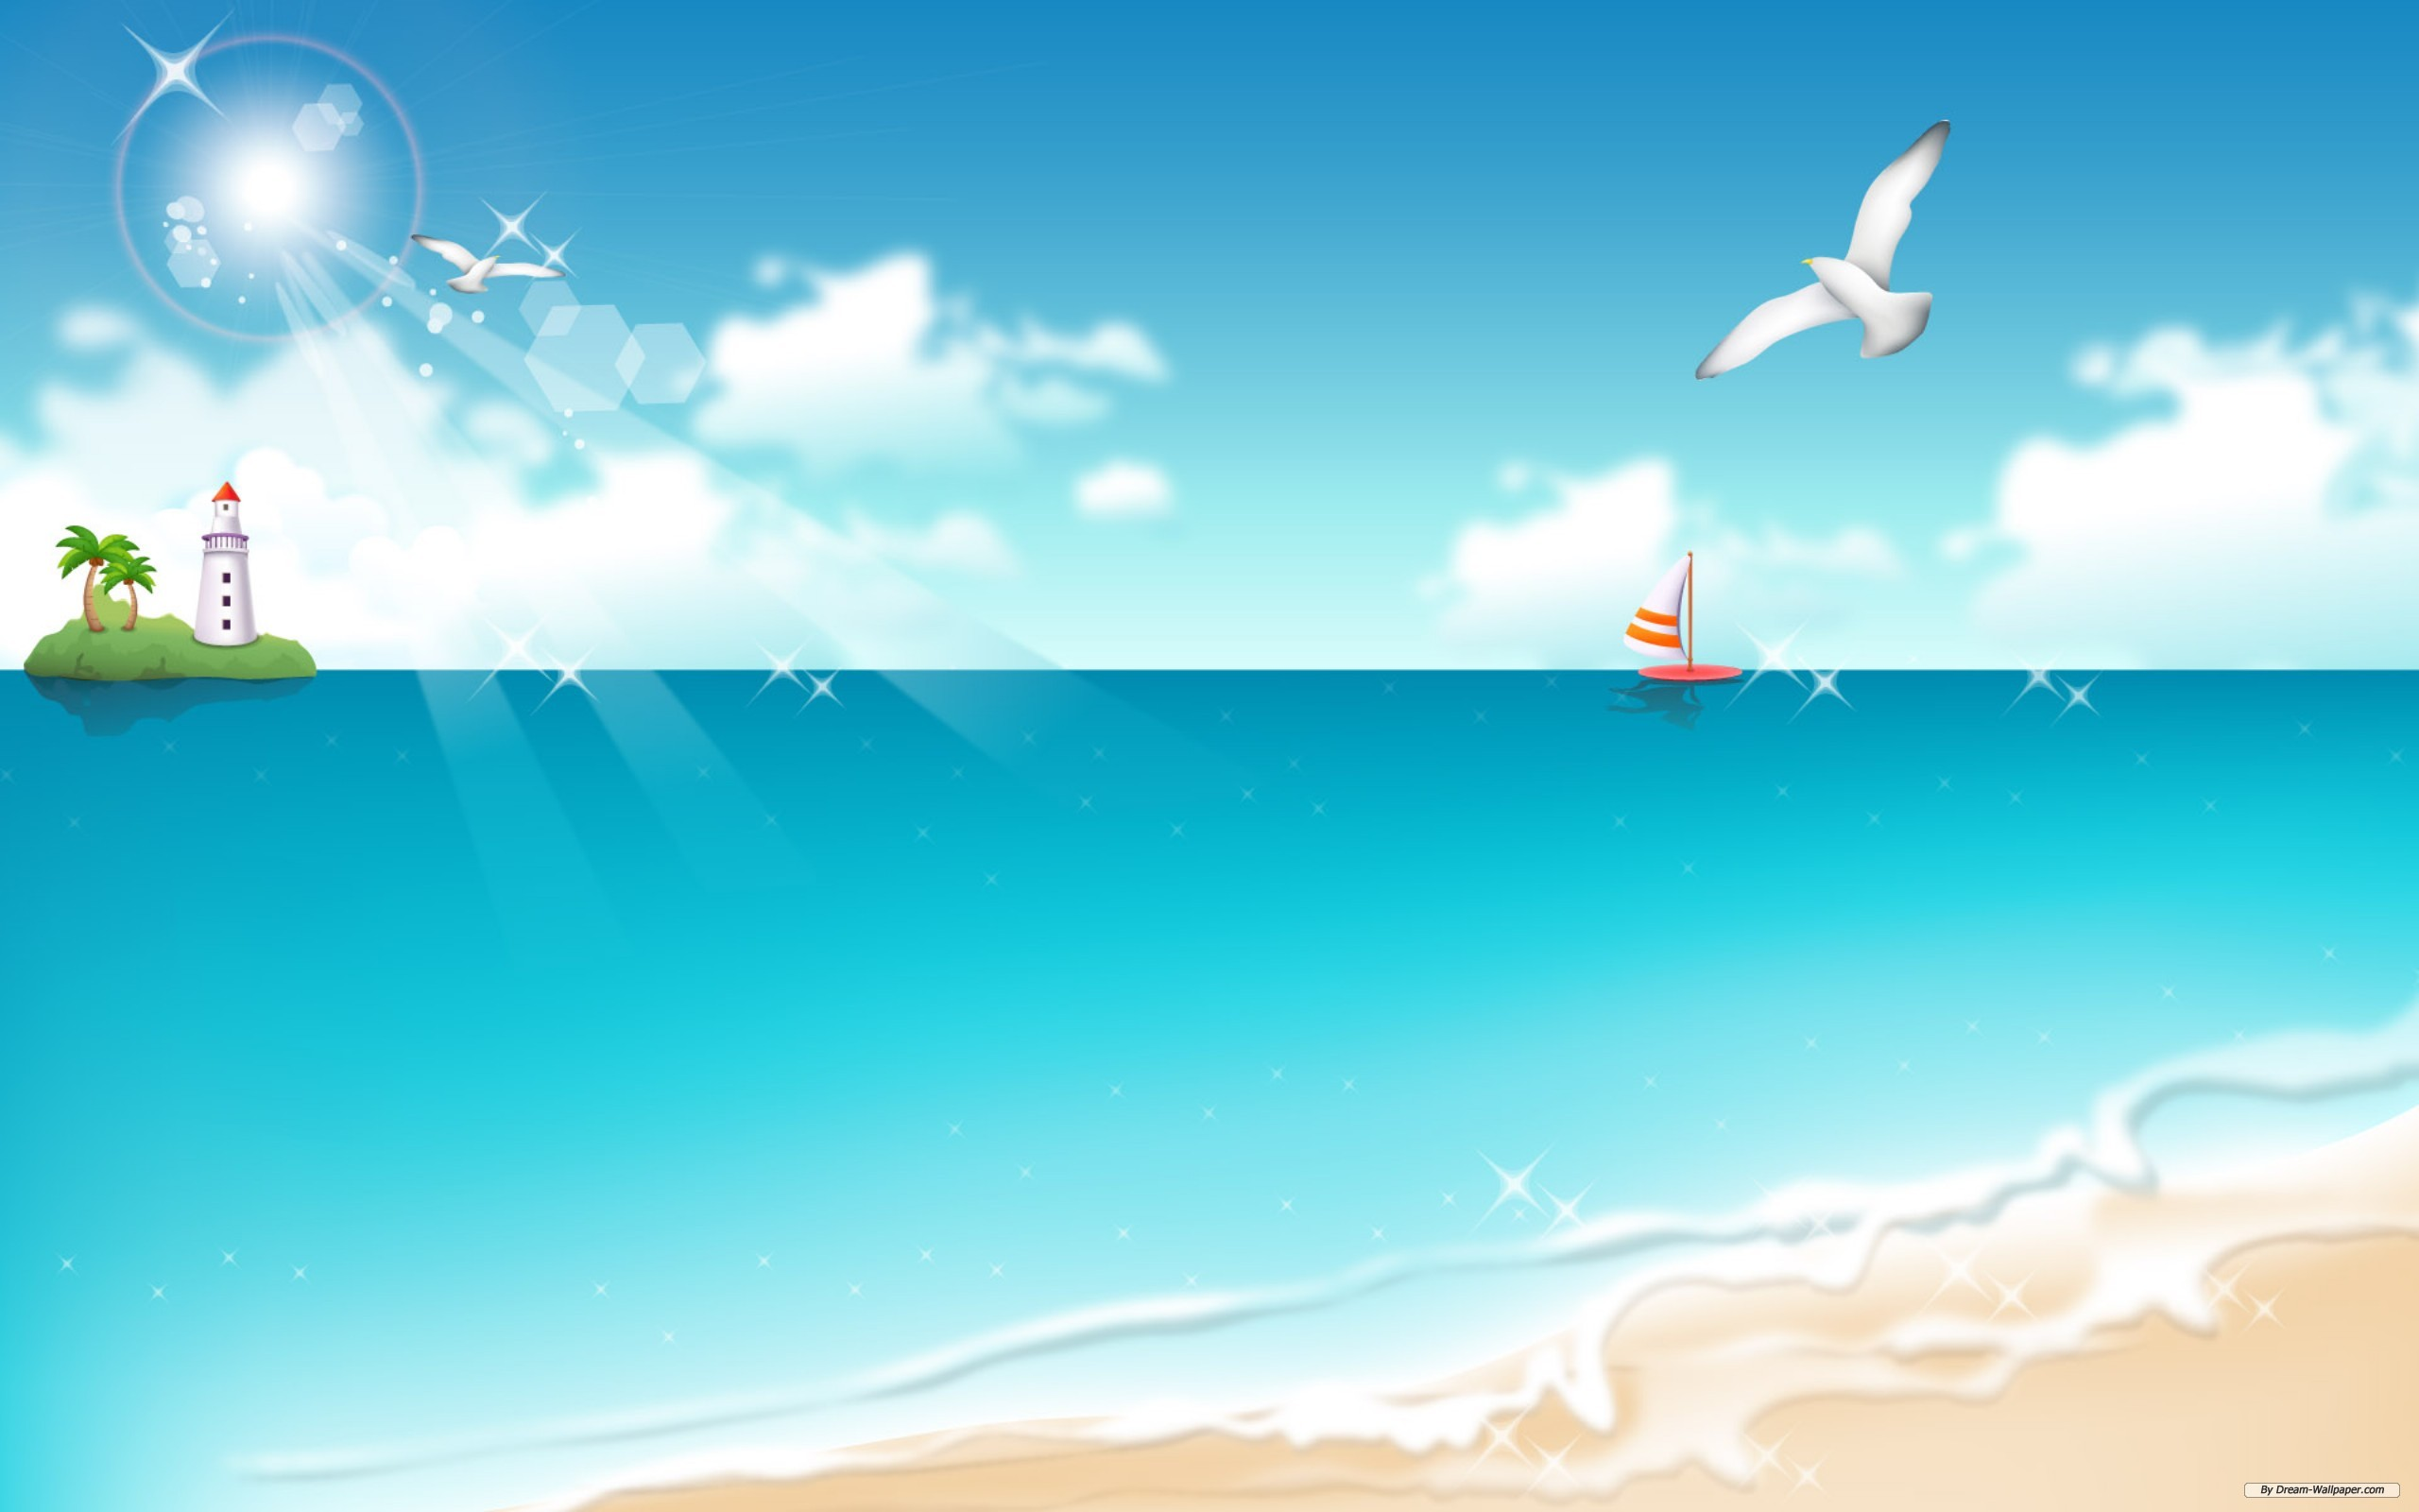

Плывут капельки в большой реке, путешествуют. Текла-текла маленькая речка и попала в большую-пребольшую реку

Slide 13
Плавали –плавали капельки в большой реке, а потом вспомнили, что мама Тучка наказывала им домой вернуться.

Slide 14

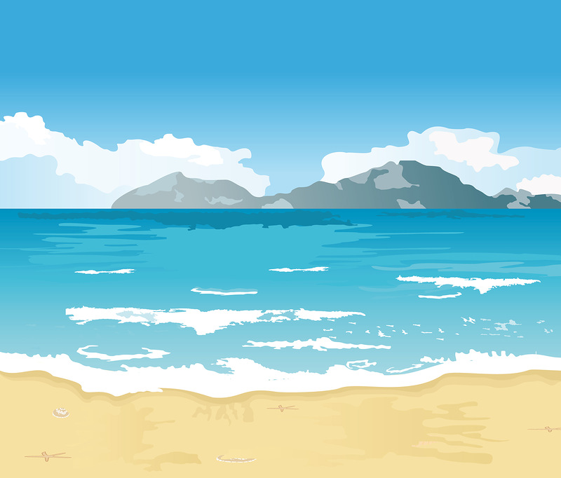
А тут как раз солнышко пригрело.

Slide 15
Стали капельки легкими, легкими, потянулись вверх.
А тут и мама Тучка появилась.

Slide 16
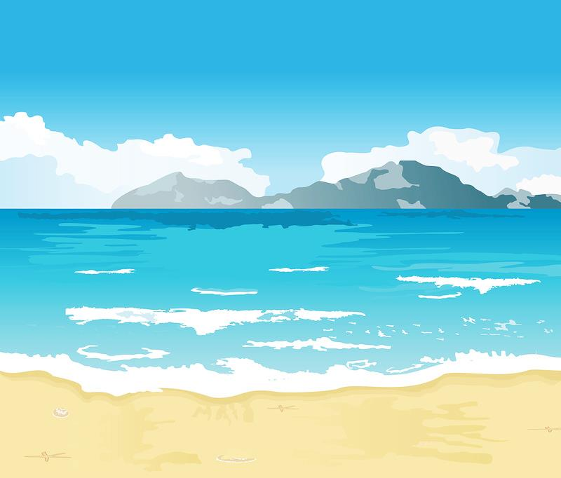

Ребята, капельки вернулись к маме тучке и решили путешествовать с мамой!

Slide 17
Испарились они под лучами Солнышка, вернулись к маме Тучке.
А Тучка полетела дальше.

